Slide 1
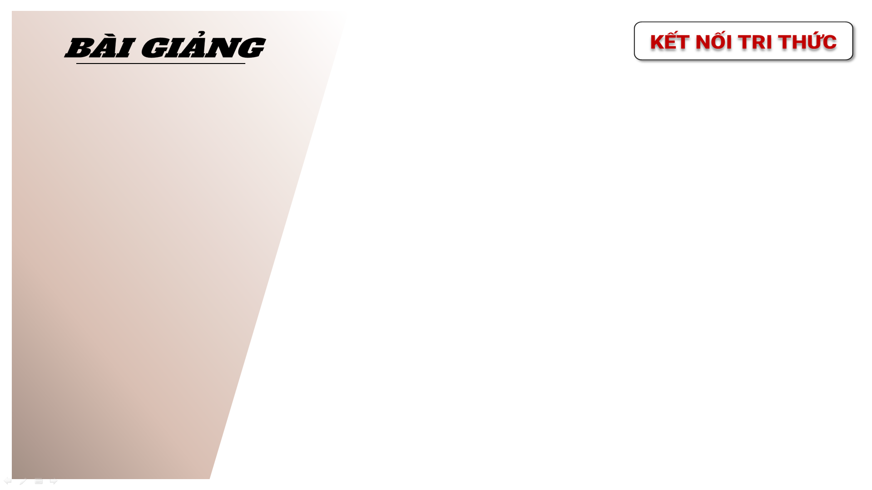
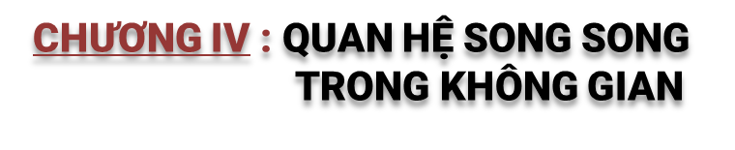



Slide 2
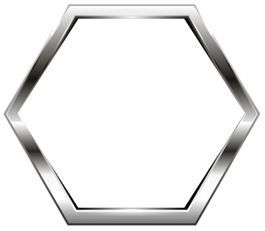

Trong không gian, cho ba đường thẳng a, b, c. Những mệnh đề nào sau đây là đúng?
Nếu a và b không cắt nhau thì a và b song song.
Nếu b và c chéo nhau thì b và c không cùng thuộc một mặt phẳng.
Nếu a và b cùng song song với c thì a song song với b.
Nếu a và b cắt nhau, b và c cắt nhau thì a và c cắt nhau.
4.9
a) Mệnh đề a là mệnh đề sai vì nếu a và b không cắt nhau thì a và b có thể song song hoặc chéo nhau.
b) Mệnh đề b là mệnh đề đúng (theo định nghĩa hai đường thẳng chéo nhau).
c) Mệnh đề c là mệnh đề sai vì hai đường thẳng a và b có thể trùng nhau.
d) Mệnh đề d) là mệnh đề sai vì a và c có thể cắt nhau hoặc chéo nhau hoặc song song hoặc trùng nhau.

Slide 3
Cho hình chóp S.ABCD có đáy là hình bình hành. Trong các cặp đường thẳng sau, cặp đường thẳng nào cắt nhau, cặp đường thẳng nào song song, cặp đường thẳng nào chéo nhau?
a) AB và CD b) AC và BD; c) SB và CD.
4.10
a) Hai đường thẳng AB và CD song song với nhau do đáy ABCD là hình bình hành.
b) Hai đường thẳng AC và BD cắt nhau do đây là hai đường chéo của hình bình hành ABCD.
c) Hai đường thẳng SB và CD chéo nhau.
Thật vậy, nếu hai đường thẳng SB và CD không chéo nhau, tức là hai đường thẳng này đồng phẳng hay bốn điểm S, B, C, D đồng phẳng, trái với giả thiết S.ABCD là hình chóp.

Slide 4
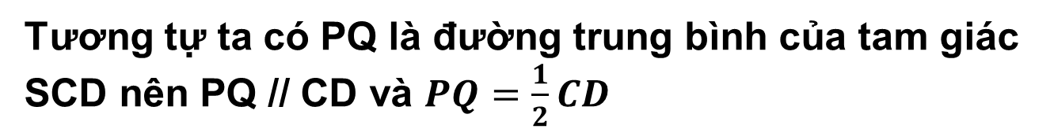
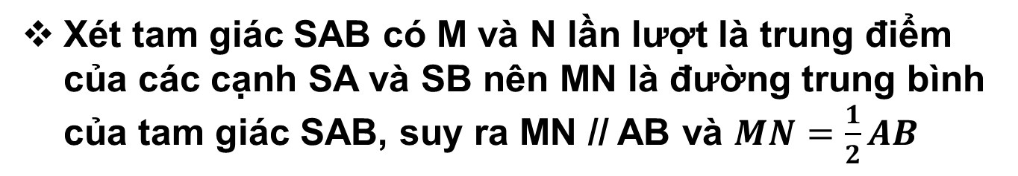
Cho hình chóp S.ABCD có đáy ABCD là hình bình hành.
Gọi M, N, P, Q lần lượt là trung điểm của các cạnh bên SA, SB, SC, SD (H.4.27).
Chứng minh rằng tứ giác MNPQ là hình bình hành.
4.11
Xét tam giác SAB có M và N lần lượt là trung điểm của các cạnh SA và SB nên MN là đường trung bình của tam giác SAB, suy ra MN // AB và $MN=\frac{1}{2}AB$
Tương tự ta có PQ là đường trung bình của tam giác SCD nên PQ // CD và $PQ=\frac{1}{2}CD$
Lại có đáy ABCD là hình bình hành nên AB // CD và AB = CD.
Khi đó, MN // PQ và MN = PQ. Vậy tứ giác MNPQ là hình bình hành.

Slide 5
Cho hình chóp S.ABCD có đáy ABCD là hình thang (AB // CD). Gọi M, N lần lượt là trung điểm của các cạnh SA, SB. Chứng minh rằng tứ giác MNCD là hình thang.
4.12
Xét tam giác SAB có M và N lần lượt là trung điểm của các cạnh SA và SB nên MN là đường trung bình của tam giác SAB, suy ra MN // AB.
Mà đáy ABCD là hình thang có AB // CD.
Do đó, MN // CD. Vậy tứ giác MCD là hình thang.

Slide 6
Cho hình chóp S.ABCD có đáy ABCD là hình thang (AB // CD). Gọi M là trung điểm của đoạn thẳng SD (H.4.28).
Xác định giao tuyến của mặt phẳng (MAB) và (SCD).
Gọi N là giao điểm của đường thẳng SC và mặt phẳng (MAB). Chứng minh rằng MN là đường trung bình của tam giác SCD.
4.13
a) Vì M thuộc SD nằm trong mặt phẳng (SCD) nên M thuộc mặt phẳng (SCD).
Mà M thuộc mặt phẳng (MAB) nên M là điểm chung của hai mặt phẳng (MAB) và (SCD).
Lại có hai mặt phẳng (MAB) và (SCD) chứa hai đường thẳng song song AB và CD.
(Hình 4.28)
Do đó, giao tuyến của hai mặt phẳng (MAB) và (SCD) là đường thẳng d đi qua M và song song với AB, CD.

Slide 7
Cho hình chóp S.ABCD có đáy ABCD là hình thang (AB // CD). Gọi M là trung điểm của đoạn thẳng SD (H.4.28).
Xác định giao tuyến của mặt phẳng (MAB) và (SCD).
Gọi N là giao điểm của đường thẳng SC và mặt phẳng (MAB). Chứng minh rằng MN là đường trung bình của tam giác SCD.
4.13
b) Trong tam giác SCD, đường thẳng m đi qua điểm M và song song với CD cắt cạnh SC tại một điểm N.
Vì N thuộc d và d nằm trong mặt phẳng (MAB) nên N thuộc mặt phẳng (MAB)
Vậy N là giao điểm của đường thẳng SC và mặt phẳng (MAB).
Xét tam giác SCD có M là trung điểm của SD, MN // CD và N thuộc SC nên đường thẳng MN là đường trung bình của tam giác SCD.

Slide 8
Cho tứ diện ABCD. Gọi M, N lần lượt là trung điểm của các cạnh BC, CD và P là một điểm thuộc cạnh AC.
Xác định giao tuyến d của hai mặt phẳng (AMN) và (BPD).
Chứng minh rằng d song song với BD.
4.14
a) Trong tam giác ABC, gọi giao điểm của hai đường thẳng BP và AM là E.
Trong tam giác ACD, gọi giao điểm của hai đường thẳng DP và AN là F
Vì E thuộc AM nên E thuộc mặt phẳng (AMN), vì F thuộc AN nên F thuộc mặt phẳng (AMN), do đó đường thẳng EF nằm trong mặt phẳng (AMN).
Vì E thuộc BP nên E thuộc mặt phẳng (BPD), vì F thuộc DP nên F thuộc mặt phẳng (BPD), do đó đường thẳng EF nằm trong mặt phẳng (BPD).
Vậy đường thẳng EF là giao tuyến của hai mặt phẳng (AMN) và (BPD) hay đường thẳng d cần tìm chính là đường thẳng EF.

Slide 9
Cho tứ diện ABCD. Gọi M, N lần lượt là trung điểm của các cạnh BC, CD và P là một điểm thuộc cạnh AC.
Xác định giao tuyến d của hai mặt phẳng (AMN) và (BPD).
Chứng minh rằng d song song với BD.
4.14
b) Xét tam giác BCD có M, N lần lượt là trung điểm của các cạnh BC, CD nên MN là đường trung bình của tam giác BCD, do đó MN // BD.
Hai mặt phẳng (AMN) và (BPD) có chứa hai đường thẳng song song là MN và BD. Do đó, giao tuyến d của hai mặt phẳng (AMN) và (BPD) song song với MN và BD.
Vậy d // BD.

Slide 10
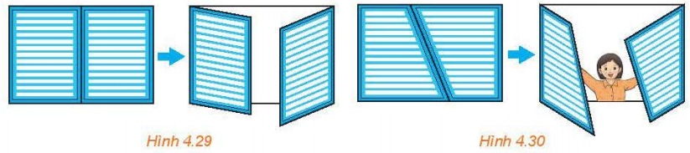
Khi hai cánh cửa sổ hình chữ nhật được mở, dù ở vị trí nào, thì hai mép ngoài của chúng luôn song song với nhau (H.4.29). Hãy giải thích tại sao. Nếu hai cánh cửa sổ có dạng hình thang như Hình 4.30 thì có vị trí nào của hai cánh cửa để hai mép ngoài của chúng song song với nhau hay không?
4.15
Mỗi cánh cửa ở Hình 4.29 đều có dạng hình chữ nhật nên các cạnh đối diện của mỗi cánh cửa song song với nhau.
Khi đó ta có a // b và c // d.
Lại có các đường thẳng a và d là đường thẳng giao tuyến giữa khung cửa và cánh cửa nên a // d.
Do vậy, bốn đường thẳng a, b, c, d luôn đôi một song song với nhau.
Vậy khi hai cánh cửa sổ hình chữ nhật được mở, dù ở vị trí nào, thì hai mép ngoài của chúng luôn song song với nhau.

Slide 11
Khi hai cánh cửa sổ hình chữ nhật được mở, dù ở vị trí nào, thì hai mép ngoài của chúng luôn song song với nhau (H.4.29). Hãy giải thích tại sao. Nếu hai cánh cửa sổ có dạng hình thang như Hình 4.30 thì có vị trí nào của hai cánh cửa để hai mép ngoài của chúng song song với nhau hay không?
4.15
Nếu hai cánh cửa sổ có dạng hình thang như Hình 4.30 thì không có vị trí nào của hai cánh cửa để hai mép ngoài của chúng song song với nhau.

Slide 12


